Slide 1
Seurafoorumi 8.9.2016
Liikunnan ajankohtaistapahtuma

Slide 2
Liikuntapalvelujen henkilöstö
Liikuntapäällikkö Anu Koistinen
Liikuntasihteeri Minna Kalmari
Suunnittelija Matti Mattila
Liikunnanohjaajat: Reima Kerman, Kiki Norrena, Sami Katko, Mira Vitikka, Joni Manner, Paula Burkin
Uinninopettaja: Teemu Jokelainen
Liikkuva koulu –hanketyöntekijä Pertti Yritys

Slide 3
Sivistystoimen tilavaraamo
Inga Meidla: jäähalli, koulujen salit, Takomo, uimala
Sari Korpela: kentät, nuorisotalot, Takomo, uimala, Rytkö
Anita Kallinen ->1.1.2017
Iltavahtimestarin sijainen 23.9. saakka Arto Kuurlunti (hoitaa pääasiallisesti auditorio ja viikonloppuvarauksia)
tilavaraamo@hyvinkaa.fi

Slide 4
Investoinnit 2016
Uimalan peruskorjaus -> valmistui huhtikuussa 2016
Ulkoilureittien opastus -> lähes valmis Sveitsinpuistoa lukuunottamatta ->kartat menossa painoon
Paavolan lähiliikuntapaikka -> lähes valmis
Hakalan tenniskenttien peruskorjaus -> valmistuu ennen talven tuloa
Jousikadun pysäköintialueen peruskorjaus -> lähes valmis

Slide 5
Investoinnit 2017
Uimalan peruskorjaus, osa 2.-> 6,5 milj. €
Lähiliikuntapaikka ?
Jääliikuntakeskuksen kilpahallin tarvekartoitus-> 30 000 €
Kuvala 29.9. 2016 kalustoinvestoinnit

Slide 6
Hankkeet
Sohvalta! -> vuorotyöntekijöiden matalankynnyksen liikunta
Liikkeelle! -> liikuntaa maahanmuuttajataustaisille
Fiilinkiä! -> liikuntaa kouluikäisille
Nuorten ryhmät -> Treenimix yms.
Liikkuva koulu -> liikettä koulupäiviin
SÄPINÄSUNNUNTAIT joka kuukauden toinen sunnuntai, seuroja mukaan!

Slide 7
http://liikkuvahyvinkaa. blogspot.fi
Hyvinkääläisillä seuroilla, yhdistyksillä, jaostoilla ja järjestöillä on mahdollisuus edistää kestävän liikkumisen asemaa omalta ja jäsentensä osalta
Kerro omia ajatuksia kävelyn, pyöräilyn ja joukkoliikenteen edistämisestä seura- ja yhdistystoiminnassa Liikkuva Hyvinkää -blogissa, http://liikkuvahyvinkaa.blogspot.fi
Liikkumiseen liittyviä tarinoita tai ideoita voi lähettää: tapio.kinnunen@strafica.fi tai marjukka.aronen@hyvinkaa.fi.
Laitathan omat ja seurasi tiedot mukaan viestiin.

Slide 8
http://www.unelmatliikkeelle.fi
Unelmat liikkeelle on valtakunnallisesti levittäytyvä tapa toimia, joka innostaa, osallistaa, verkottaa ja rohkaisee kokeilemaan.
Tavoitteena on uudella tavalla lisätä liikettä, iloa ja hyvinvointia suomalaisille - saada unelmat liikkeelle.
Mukana toiminnassa on järjestöjä, yhdistyksiä sekä jo 130 paikkakuntaa.
Matka jatkuu syyskuussa Liikkumisen unelmakuukautena kohti Liikkumisen unelmavuotta 2017.

Slide 9
KKI –hanketuki
http://www.kkiohjelma.fi/hanketuki/kki-hanketuki
Hanketukihaku on avoin kaikille rekisteröidyille yhteisöille -> haku 30.9. mennessä
Hanketuella kannustetaan huomioimaan erityisesti seuraavia KKI-ohjelman tärkeitä painopistealueita:
> liikuntaneuvonta osana liikunnan palveluketjua,
> työyhteisöjen liikuntaa ja terveyttä tukevat mallit
> fyysisesti huonokuntoisten miesten aktivointi

Slide 10
Salivuorojen jakoperusteet (kuvala 11.12.2014 § 101)
1) Koulun oma toiminta
a) opetuslautakunnan toiminta ja sivistystoimen kouluun liittyvät tilaisuudet
b) koulun, luokan tai opettajan järjestämät oppilas- tai vanhempaintilaisuudet ja niiden valmistelu
c) muut luokka- tai vanhempaintilaisuudet, sekä muu kouluyhteistyötoiminta
2) Hyvinkään kaupungin liikuntaryhmät

Slide 11
Salivuorojen jakoperusteet (kuvala 11.12.2014 § 101)
3) Hyvinkään opiston liikuntaryhmät
4) Hyvinkääläiset urheiluseurat, yhdistykset ja muut käyttäjät: vakituiset vuorot
Kahdessa isommassa salissa (Martti ja Vehkoja) salivuorojen jaossa painotetaan erityisesti kilpaurheilullista sarjatasoa.
a) rekisteröityjen urheiluseurojen aktiivisten joukkueiden tai ryhmien määrä ja kilpaurheilullinen sarjataso.
b) rekisteröityjen urheiluseurojen etupäässä sisätiloissa harrastettavat lajit. Huomioidaan talvi/kesälajit ja niiden kilpailukausipainotus.
c) rekisteröityjen urheiluseurojen toiminnassa olevien ikä: 1) lapset 2) seniorit ja erityisliikunta 3) työikäiset
d) rekisteröidyt yhdistykset
e) rekisteröitymättömät ryhmät
f) yritykset ja yksityiset henkilöt

Slide 12
Kausi 2016-2017
Myönnetyt tunnit: -> Aseman koulu 703 h
-> Hakalan koulu 1972 h
-> Hyria 1232 h
-> Sveitsin lukio 2391 h
-> Yhteiskoulu 2775 h
-> Hyvinkäänkylän koulu 561 h
-> Hämeenkadun koulu 1307 h -> Härkävehmaan koulu 706 h
-> Martinhalli 1863 h
-> Paavolan koulu 869 h
-> Pohjoispuiston koulu 1281 h
-> Puolimatkan koulu 1583 h
-> Svenska skolan 603 h
-> Tapainlinnan koulu 1563 h
-> Urakantalo/Hyria 973 h
-> Uudenmaan maaseutuopisto 752 h
-> Vehkojan koulu 1830 h Yhteensä n. 22 968 h
-> Hakijatahoja (seurat, yhdistykset) 80 kpl

Slide 13
Muuta
Avustukset: Hae tapahtuma-avustus vuoden 2017 tapahtumaan 31.10.2016 mennessä. -> Avoin yleisötapahtuma, joka on tarkoitettu kaikille kuntalaisille
Viestintä: Urheiluseurat tiedottavat -palsta löytyy liikunnan nettisivuilta. Wilmassa (koululaisten reissuvihko) on pysyvä linkki tuolle sivulle. Lähetä ilmoituksesi osoitteeseen viestinta@hyvinkaa.fi
Menestyneiden palkitseminen + Puurtajan malja: esitykset 31.12.2016 mennessä, kulttuurijavapaa-aika@hyvinkaa.fi
Seuran yhteystietojen päivittäminen, kulttuurijavapaa-aika@hyvinkaa.fi
Seuraava seurafoorumi helmikuussa 2017

Slide 14
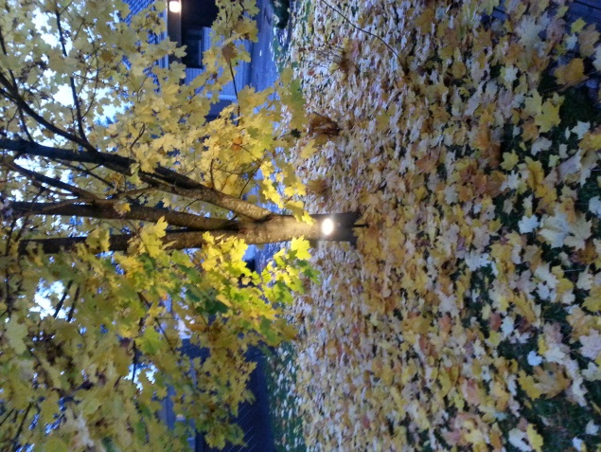
Reipasta syksyn jatkoa!

